Slide 1



2025년도 가을학기
재무행정론
김경동
행정학과 조교수
kdkim@kw.ac.kr

Slide 2
1
사업분석의 의의 (1)
예산결정 = 사업에 대한 결정 + 금액에 대한 결정 → 예산을 편성하기 위해서는 먼저 사업에 대한 분석을 통해 어떤 사업을 추진할지를 결정해야 함(선택문제)
분석(analysis)은 예산의 경제논리를 구현하는 가장 핵심적인 방법으로 비용과 편익을 기준으로 대안을 체계적으로 검토해 의사결정자에게 선택이 갖는 의미를 분명히 밝혀주는 것을 의미
사업은 정책의 하위 개념으로 이해할 수 있으므로(목표-수단 계층제), 사업분석(program analysis)은 정책분석(policy analysis)의 하위개념으로 볼 수 있음

Slide 3
2
사업분석의 의의 (2)
무엇을 위해 얼마만큼의 비용을 투입할 가치가 있는가를 결정하는 것 → 자원배분 문제의 핵심은 특정 사업의 경제적 타당성 또는 사업 간 우선순위를 결정하는 분석적 활동
사업분석은 사업에 소요되는 투입과 사업의 성과 간의 인과관계를 가정하고 있음
Lynch(1985)는 이러한 인과관계 가정이 타당한지를 살펴보는 것이 예산분석의 핵심이라고 이를 사업영향이론이라고 부르기도 함
투입과 성과 간 인과관계를 가정하고 대안 간 비교를 수행하는 방법으로 체제분석, 운영연구, 비용편익분석 등이 존재 → 비용-편익 분석이 가장 널리 활용되는 방법임

Slide 4
3
비용-편익분석의 의의
비용-편익분석(cost-benefit analysis)은 특정 선택 문제를 체계적으로 검토하기 위한 하나의 개념 틀이며 경제적 분석 방법임 → 의사결정자가 결정 결과를 더 잘 이해할 수 있도록 일련의 대안들의 비용과 편익을 각각 검토하는 것(McKenna, 1980)
비용-편익 분석은 장기적(사업 수명의 전 기간 포함)이고 넓은 안목(간접적이고 무형적인 것도 포함)으로 평가하는 분석도구임 → 예산과정에서 비용-편익분석은 사업의 타당성과 우선순위를 식별하는 분석도구임
계획예산제도(PPBS)와 영기준예산제도(ZBB)에서 비용-편익분석은 더욱 핵심적인 역할을 담당함

Slide 5
4
비용-편익분석의 특징
첫째, 개별 투자사업(project)을 평가하는 경제적 분석의 한 분야. 넓은 의미로는 프로그램이나 정책을 평가하는 것을 포함하지만, 주로 개별 사업 단위에 대한 평가를 의미
둘째, 기업 차원의 재무적 분석과 달리 사회적 관점 또는 국민 경제 전체의 관점에서 비용과 편익을 파악. 국민 경제 관점이란 특정 사업의 국민 생산에 대한 공헌을 의미하며, 비용은 국가 자원의 낭비(기회비용)을 의미함
셋째, 공공사업의 추진 및 운영 과정에서 발생하는 모든 비용과 편익을 장기적 시각에서 종합적으로 평가함. 사회적 관점에서 시간은 그 기간이 훨씬 길기 때문에, 할인율의 선택이나 위험에 대한 대응도 장기적 관점에서 수행되어야 함

Slide 6
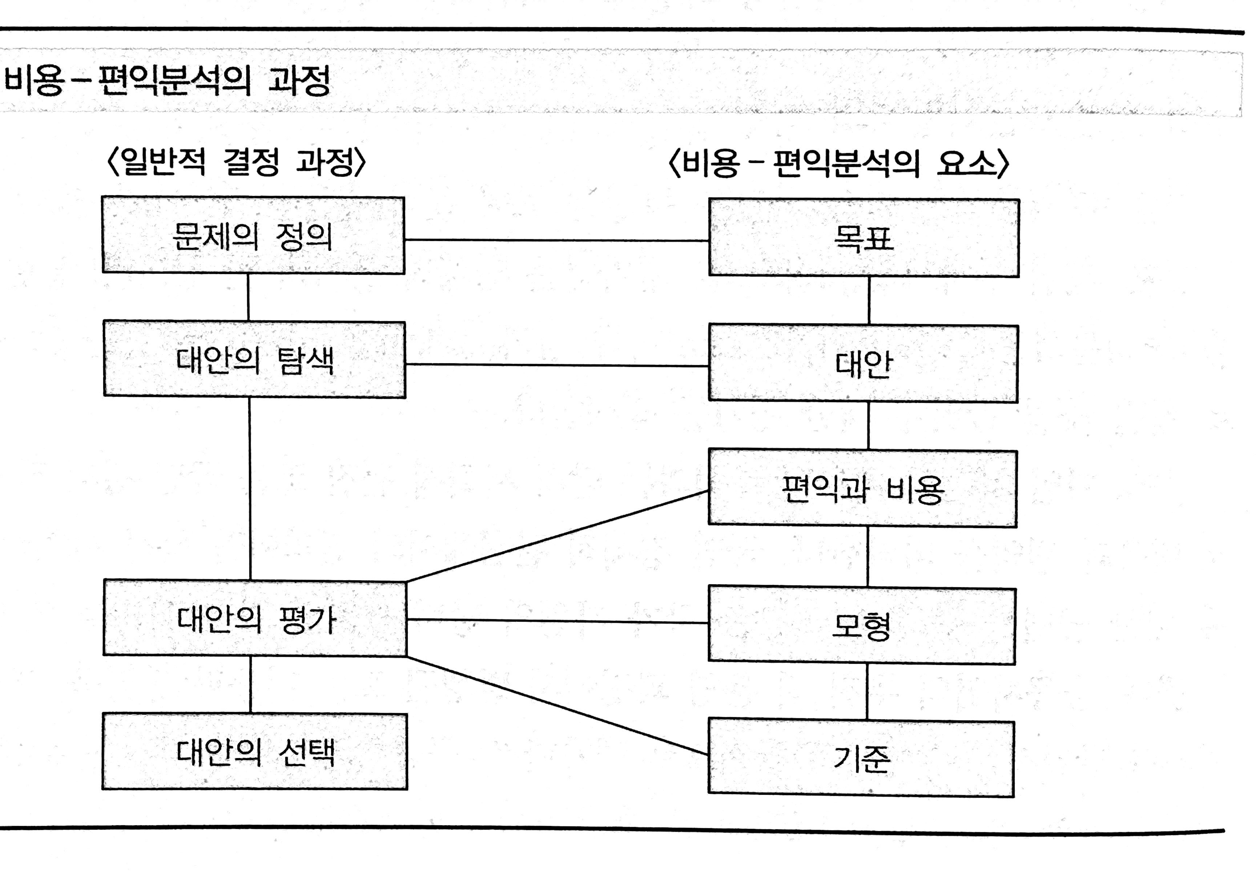
5
비용-편익분석의 과정
목표: 사업이 의도하고 있는 바람직한 효과
대안: 가능한 자원의 이용과 접근 방법
편익과 비용: 편익은 사회후생이 향상되는 결과이며, 비용은 거기에 소비된 자원
모형: 대안의 특성과 결과와의 관계
기준: 대안선택의 기준

Slide 7
6
비용-편익분석의 추정(1)
비용과 편익의 측정과 관련해서는 그 유형을 구분할 필요가 있음
실질적 vs. 금전적 비용과 편익: 실질적 편익은 사회후생의 증가를 통해 공공사업의 최종 소비자가 실제로 얻는 혜택을 의미하며, 실질적 비용은 자원의 기회비용을 의미함. 반면 금전적 비용과 편익은 공공사업에 의해 발생한 화폐적 가격의 변화 때문에 발생한 비용과 편익을 의미함 → 비용-편익 분석에서는 실질적 비용과 편익만 고려
예: 도로 건설로 인해 주위의 토지가 개발되어 생산성 증대 → 실질적 편익
예: 도로 건설로 인해 투기 심리가 자극되어 주위 땅값이 상승 → 금전적 편익, 이러한 편익은 타 지역의 수입 감소를 유발하므로 사회 전체의 이득이 되지 않음

Slide 8
7
비용-편익분석의 추정(2)
내부적 vs. 외부적 비용과 편익: 내부적 비용-편익은 공공사업 그 자체에 의해 내부적으로 발생하는 비용과 편익을 의미함. 반면 외부적 비용-편익은 외부효과를 통해 간접적으로 발생하는 비용과 편익을 의미함
예: 수력발전소 건설 → 전기 발전량 증가(내부적 편익) + 댐건설로 인한 홍수 방지, 식수 공급 등(외부적 편익)
외부적 편익은 금전적 편익과 다르게 비용-편익분석에서 고려되어야 한다고 보는 것이 일반적 → 이는 투입과 효과 간의 인과관계가 있는지 + 해당 효과를 투입의 효과로 귀속시킬 수 있는지가 핵심 기준임

Slide 9
8
비용-편익분석의 추정(3)
직접적 vs. 간접적 비용과 편익: 직접적 비용과 편익은 공공사업의 일차적인 목적과 관련된 것을 말하며, 간접적 비용과 편익은 이차적인 목적, 즉 부산물의 성격을 갖는 것을 의미함
양자간 구분은 항상 명확한 것은 아니지만, 간접적 편익과 비용도 반드시 고려해야
유형적 vs. 무형적 비용과 편익: 유형적 비용과 편익은 시장에서 평가 가능한 가시적인 것을 의미하며, 무형적 비용과 편익은 시장에서 평가할 수 없는 것으로서 대부분의 외부적 편익과 비용이 이에 해당함
무형적 비용과 편익도 측정방법을 개발하여 분석에 포함하는 것이 바람직함

Slide 10
9
비용-편익분석의 추정(4)

Slide 11
10
잠재가격의 측정 (1)
잠재가격: 비용-편익분석에서 비용과 편익을 측정할 때 적용할 시장이 완전경쟁시장이라면 시장가격을 활용해 측정하면 됨 → 완전경쟁시장에서의 시장가격은 자원의 기회비용을 의미함. 이는 상품시장 뿐만 아니라 외환시장, 노동시장에서도 동일
그러나 독과점시장에서 시장가격은 진정한 사회 가치를 반영하지 못한 가격임 → 독점시장에서의 가격은 시장가격(기회비용)에 독과점 이윤이 더해진 가격이기 때문
따라서 조정된 가격을 활용해야 하는데 이러한 조정가격을 잠재가격이라고 부름
잠재가격은 시장에서 관찰되지 않기 때문에 잠재가격을 측정하기 위한 다양한 방법들이 개발되어 활용되고 있음

Slide 12
11
잠재가격의 측정 (2)
헤도닉 가격법 (Hedonic Pricing; 드러난 선호, RP) : 주택·토지·임금 등의 관측 가격을 품질(속성) 벡터로 분해하여, 속성별 한계가격(∂P/∂z)을 회귀분석으로 추정해 잠재가격을 식별(Rosen, 1974)
전제: 경쟁균형·완전정보·원활한 이동성, 속성의 외생성, 함수형 선택의 타당성 등
적용 예시: ① 대기오염 규제(미국 Clean Air Act)의 주택가격 효과 추정(Chay & Greenstone, 2005).② 슈퍼펀드(유해폐기물 정화) 사이트 정화의 주택시장 가치(Greenstone & Gallagher, 2008)

Slide 13
12
잠재가격의 측정 (3)
조건부가치측정법 (Contingent Valuation, CVM; 진술 선호, SP) : 가상의 정책/시나리오를 제시하고 응답자의 지불의사액(WTP/WTA)을 직접 질문하여 비시장재 가치를 추정(Mitchell & Carson, 1989; Arrow et al., 1993)
전제: 시나리오의 ‘결과연계성(consequentiality)’, 유인적합(특히 단일 경매형식), 가상편의·전략적 응답 최소화, 내재적 일관성
적용 예시: ① 엑손 발데즈(Exxon Valdez) 유류유출 사건에서 ‘수동적 이용가치’ 손실의 화폐화(Carson et al., 2003) ② 생태계·문화유산 보전 사업의 사회적 편익 계측(Arrow et al., 1993; Carson, 2012)

Slide 14
13
잠재가격의 측정 (4)
‘대기질 개선 프로그램’을 실시하면 3년 내 PM2.5가 20–30% 감소하고 최소 5년간 유지됩니다. 위 사업을 위해 귀하가 매년 추가로 납부할 의향이 있는 금액은 최대 얼마입니까?[ ] 원
산업단지 확장으로 향후 3년 내 PM2.5가 20–30% 증가하고 최소 5년간 지속될 것으로 예측됩니다. 위 사업을 수락하기 위한 최소 연간 보상액은 얼마입니까?[ ] 원
WTP vs WTA: 동일한 변동이라도 WTA가 WTP보다 체계적으로 큰 경향이 알려져있음(소유효과·대체가능성 제약; Horowitz & McConnell, 2002). 공공부문 CBA·RIA에서는 NOAA 패널 권고에 따라 WTP를 표준으로 삼는 경우가 많음(Arrow et al., 1993; Boardman et al., 2018)

Slide 15
14
잠재가격의 측정 (5)
선택실험(이산선택모형, Choice Experiment/DCE; SP): 다속성 대안 묶음을 반복 제시해 선택을 관측하고, 무작위효용모형(RUM) 기반으로 속성별 한계효용을 추정한 뒤 비용속성과의 비율로 한계WTP를 식별(Louviere, Hensher, & Swait, 2000; Train, 2009)
전제: RUM(IIA 완화는 혼합로짓·무모수 혼합 등), 설계의 정합성(정균형·차별가능성), 정보제시의 이해가능성
적용 예시:① 수질·경관·생물다양성 등 환경속성의 한계WTP 도출(Hanley, Wright, & Adamowicz, 1998) ② 재생에너지 프로젝트의 입지·경관·송전선 속성 가치평가(Bergmann, Hanley, & Wright, 2006)

Slide 16
15
잠재가격의 측정 (6)
 | 정책안 A | 정책안 B | 상태유지
PM2.5 감소율 | 20% | 30% | 0%
적용 범위 | 주거지·학교 중심 | 전 지역 | 현행
정보공개·감사 | 월별 공개 | 실시간 공개+독립감사 | 분기별 공개
연간 추가부담 | 40,000원 | 120,000원 | 0원
귀하의 선택 | □ | □ | □
 | 정책안 A | 정책안 B | 상태유지
PM2.5 감소율 | 10% | 20%
적용 범위 | 핵심도로 중심 | 전 지역
정보공개·감사 | 분기별 공개 | 월별 공개
연간 추가부담 | 10,000원 | 80,000원 | 0원
귀하의 선택 | □ | □ | □

Slide 17
16
현재가치의 측정 (1)
오늘의 100원은 1년 후의 100원 또는 10년 후의 100원과 가치가 다름 → 서로 다른 시점에서 발생하는 비용과 편익을 일정 시점의 가치로 환산하는 작업이 필요
이를 비용과 편익의 시간적 흐름 분석이라고 하는데, 여기에서 가장 중요한 고려요인은 할인율(또는 이자율)과 기간임
할인율(또는 이자율)은 금전의 시간적 가치를 뜻하며, 전체 할인액을 계산하는데 사용하는 방법은 단리접근법과 복리접근법이 있음
일반적으로 복리접근법을 활용하며, 기간은 1년 단위로 구분함

Slide 18
17
현재가치의 측정 (2)
예를 들어, A가 은행에서 2년 후에 200,000원을 받기로 되어 있는데 이를 지금 받고자 한다면 얼마를 받을 수 있을까? 단, 이자율은 6%
P = 200,000 / (1+0.06)² = 178,000
이를 일반화해서 어떤 기간 t의 말에 X의 금액을 매번 받는다고 할 때 , 금전 흐름의 현재 가격의 합은 다음과 같다. 단, 이자율은 i%
P = Σ[X / (1+i)^{t}]
어떤 사업이 매년 1,000,000원의 편익을 10년 동안 가져온다고 할 때 이것의 현재 가치는? 단, 이자율은 5%

Slide 19
18
현재가치의 측정 (3)
연도 (t) | 연간 편익(원) | 할인계수 (1/(1+i)^{t}) | 해당연도 현재가치(원) | 누적 현재가치(원)
1 | 1,000,000 | 0.952381 | 952,381 | 952,381
2 | 1,000,000 | 0.907029 | 907,029 | 1,859,410
3 | 1,000,000 | 0.863838 | 863,838 | 2,723,248
4 | 1,000,000 | 0.822702 | 822,702 | 3,545,951
5 | 1,000,000 | 0.783526 | 783,526 | 4,329,477
6 | 1,000,000 | 0.746215 | 746,215 | 5,075,692
7 | 1,000,000 | 0.710681 | 710,681 | 5,786,373
8 | 1,000,000 | 0.676839 | 676,839 | 6,463,213
9 | 1,000,000 | 0.644609 | 644,609 | 7,107,822
10 | 1,000,000 | 0.613913 | 613,913 | 7,721,735
합계 |  |  | 7,721,735

Slide 20
19
현재가치의 측정 (4)
공공사업은 수년에 걸쳐 비용과 편익이 발생하므로, 타당성 여부를 평가하기 위해서는 미래의 편익과 비용을 모두 현재가치로 환산해서 비교해야 함 → 이때 적용하는 이자율이 할인율
높은 할인율을 적용하면(현재에 더 많은 가치를 부여) 편익이 단기간에 집약적으로 발생하는 단기 투자에 유리하고, 낮은 할인율을 적용하면(미래에 더 많은 가치를 부여) 장기간에 걸쳐 편익이 발생하는 장기투자에 유리함 → 할인율의 선택은 사업의 선택과 매우 밀접한 관련이 있음
공공부문의 할인율은 민간할인율, 사회적 할인율, 자본의 기회비용이 고려됨

Slide 21
20
현재가치의 측정 (5)
민간할인율: 민간 자본시장에서 형성된 시장 이자율을 중심으로 결정하는 할인율, 자본시장이 완전경쟁이라면 적절하나, 실제로는 그렇지 않아서 문제
사회적 할인율: 공공사업은 민간사업과 달리 외부효과(긍정적)가 크기 때문에 이를 고려하여 시장 이자율에 비해 낮게 책정된 할인율, 자본시장이 완전하다고 하더라도 시장 할인율은 소비자들의 진정한 시간 선호(사회적 시간 선호율)를 반영하지 못함
자본의 기회비용: 자원이 민간사업에 활용되었을 때 얻을 수 있는 평균 수익률(기회비용), 이는 사회적 시간 선호율보다 높을 가능성이 큼

Slide 22
21
비용과 편익의 측정 (1)
비용은 실질적 비용으로 측정하여야 하며, 간접적이고 무형적인 비용도 포함
현재는 투입을 비용으로 보고 실제 지출만을 비율로 식별하는 방법을 활용하고 있음(비용의 계산이 비교적 용이) → 구체적으로 비용 항목의 리스트를 작성해서 각 항목의 비용을 측정하는 방식을 활용
예: 연구개발비, 토지구입비 등 최초비용과 인건비, 자재비, 임대료 등 정기적인 투입비용 등을 각각 측정하는 것
실제로 각 비용항목을 측정하는 것도 어렵기 때문에 사업관련 전문가나 기술자들의 참여와 도움이 필요함

Slide 23
22
비용과 편익의 측정 (2)
편익은 간접적이고 무형적인 경우가 더 많아서 비용보다 측정하기 훨씬 어려움
이론적으로 편익은 사회후생의 증가분이지만, 사회후생 개념 자체가 측정이 어려움 → 소비자 잉여를 통한 분석방법을 활용할 수 있음
소비자 잉여를 측정하기 위해서는 시장이 형성되어야 하지만, 정부가 공급하는 재화나 서비스는 시장이 없는 경우가 훨씬 많기 때문에 측정이 더욱 어려움 → 잠재가격
편익을 측정할 때는 누구의 입장에서 보느냐가 중요. 직접 영향을 받는 개인, 특정 기관, 특정 지역, 전체 국가 등 누구를 기준으로 하는지에 따라서 크게 달라짐 → 적정 대상을 정하는 것도 분석가의 역할

Slide 24
23
대안비교의 방법 (1)
사업대안 비교는 순현재가치법, 편익비용비율법, 내부수익률법으로 이루어짐
순현재가치(Net Present Value)는 편익의 현재가치와 비용의 현재가치의 차이
순현재가치법은 적절한 사회적 할인율이 적용되고, 순현재가치가 0 이상인 경우 사업은 타당성이 있다고 봄
순현재가치가 클수록 사업의 우선순위가 높다고 평가할 수 있음
단, 편익과 비용이 금전적 단위로 측정되었을 경우에는 최선의 척도라고 볼 수 있으나 금전적 단위가 아닌 경우에는 순현재가치에 반영되지 않는다는 문제가 존재

Slide 25
24
대안비교의 방법 (2)
비용편익비율(BC ratio)은 비용의 현재가치에 대한 편익의 현재가치의 비율
적절한 사회적 할인율이 적용되었다면 비용편익비율이(B/C)가 1보다 큰 경우라면 타당성이 있는 사업으로 평가할 수 있음
비용편익비율이 클수록 사업의 우선순위가 높다고 볼 수 있음
그러나 비용편익비율만 고려하면 사업의 규모를 고려하지 않는다는 문제점이 있기 때문에 순현재가치법이나 내부수익률법과 함께 보완적으로 활용할 필요가 있음

Slide 26
25
대안비교의 방법 (3)
내부수익률(IRR)은 편익의 현재가치와 비용의 현재가치가 동일하게 되도록 하는 할인율
내부수익률은 내부수익률이 투입된 자본의 기회비용, 즉 시장이자율보다 높으면 이론상 투자할 가치가 있는 사업으로 평가됨 → 내부수익률이 클수록 사업의 우선순위가 높다고 평가할 수 있음
내부수익률은 사업평가에 활용할 적절한 할인율이 알려져 있지 않은 경우 매우 유용할 수 있음. 만약 X 사업이 할인율 10%에서 NPV >0인 반면 할인율 15%에서 NPV<0이라면 내부수익률은 10~15% 사이에 속하게 됨

Slide 27
26
사례: 고속도로 건설의 타당성 분석
<사례 개요>
고속도로 건설을 통해 얻을 수 있는 편익은 시간 단축, 차량 운행 비용의 절감, 안전한 도로 건설을 통한 인간의 생명보호와 건강 증진 등이다.
주요 비용은 건설 비용, 도로 유지 및 보수 비용, 통행권 획득 비용 등이다.
고속도로의 수명은 30년이며, 그 이후의 편익과 비용은 고려하지 않는다.
모든 비용과 편익은 실질 금액으로 되어 있다고 가정한다.
계산의 편의를 위해 고속도료의 통행료는 부과하지 않는다.

Slide 28
27
사례: 편익의 추정 (1)
시간절약으로 인한 편익
한번 주행에 평균 10분씩 절감되고, 연간 차량의 고속도로 주행 횟수는 10,000,000회이며, 승차당 평균인원은 1.25명이라고 가정한다.
운전자 및 승객은 그들의 시간적 가치를 분당 평균 0.2 달러로 평가한다.
고속도로 건설로 인해 다른 도로에 가져다 주는 교통량 감소는 고려하지 않는다.
이때 연간 절약되는 시간 가치를 계산하면 10,000,000 x 1.25 x 10 x 0.2 = 25,000,000 달러

Slide 29
28
사례: 편익의 추정 (2)
차량 운행 비용 절감으로 인한 편익
단위 마일당 차량 1대당 운행비용은 0.25 달러이며, 새 고속도로는 운행 거리를 평균 1마일씩 단축시켜 준다.
이때 차량 운행 비용의 절감 효과는 10,000,000 x 0.25 = 2,500,000 달러
인명 손실 감소로 인한 편익
연간 사망자 수가 한 사람 정도 감소한다.
여러 다양한 직종에서의 사망위험으로 인한 임금격차를 계산하면 인간 생명의 가치는 1인당 3,000,000달러이다. 인명 손실 감소 편익은 3,000,000 달러

Slide 30
29
사례: 비용의 계산
비용은 실제로 지급해야 할 비용으로 계산한다.
건설 비용은 2년, 3년, 4년쨰에 매년 100,000,000 달러가 소요된다.
관리 유지 및 보수비는 5년째부터 시작해서 매년 500,000 달러가 소요된다.
도로 건설 부지의 취득 비용은 90,000,000달러이며 1년 후에 지급한다.

Slide 31
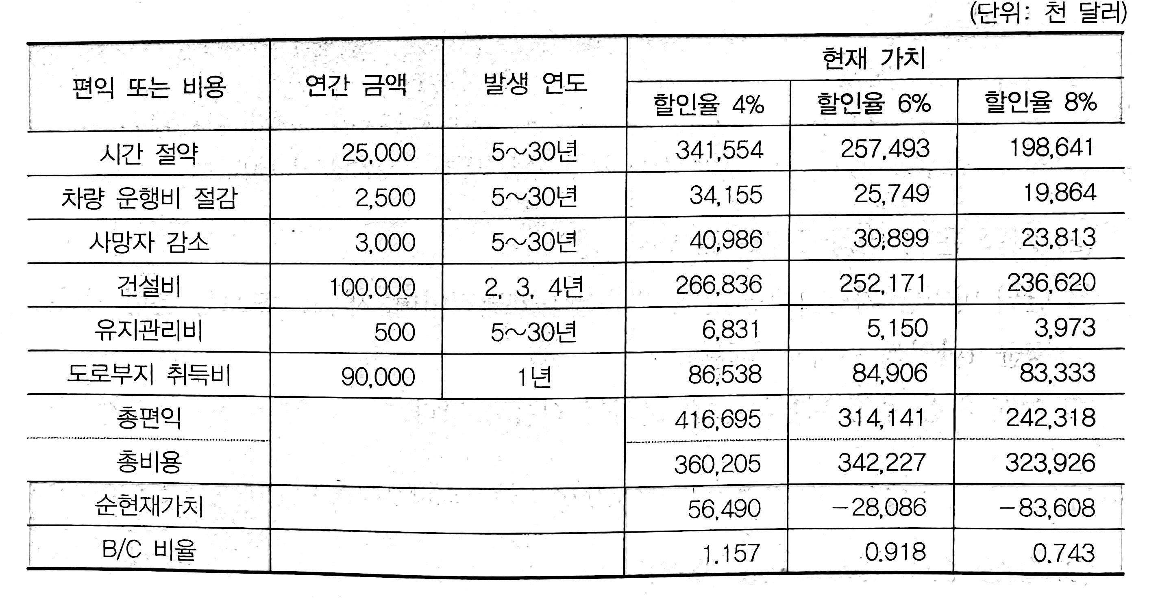
30
사례: 비용-편익분석의 결과

Slide 32
31
사례: 최종 판정
할인율을 4%로 정하는 경우 고속도로 사업은 타당성이 있는 것으로 판단할 수 있으나, 6%나 8%로 하는 경우 타당성이 없는 것으로 나타남
어떠한 할인율을 선택하는 것이 올바른가?
(모든 금액이 실질 금액으로 계산되었다고 가정한다면) 30년 만기 미국 연방정부 채권 이자율은 7.0%, 인플레이션율은 3.0% → 따라서 장기투자에 대한 실질 이자율은 4.0%정도이므로 할인율도 4.0% 정도로 보아야(자본시장의 기회비용)
2024년 우리나라 사회적 할인율은 4.5%. 분석 기간이 30년 이상인 철도 및 수자원 사업의 경우 운영 30년 동안은 4.5%, 이후에는 3.5%의 할인율이 적용함

Slide 33
감사합니다

